Slide 1
2018 2D Game Programming
도 전! R. P. S
(Rock, Paper, Scissor)
2014180011 김 영 범

Slide 2
CONTENTS
01 02 03 04
게임 컨셉
예상 실행 흐름
개발 범위
개발 일정

Slide 3

도전! R.P.S
2018 2D Game Programming
01
게임 컨셉
소제목
소제
누구나 아는 ‘가위바위보’
간단하지만 결코 쉽지 않다!

Slide 4






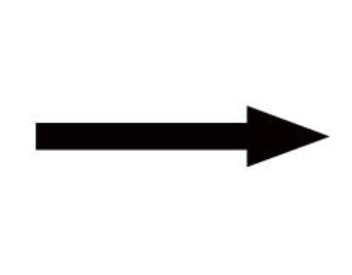




도전! R.P.S
2018 2D Game Programming
02
실행 흐름
Time : 12sec
“ ”
적절하게 대응하라
Score : 600
Normal
랜덤 공격 블록 발사
방패 블록으로 응수
자신의 블록 선택
1 2 3

Slide 5

도전! R.P.S
2018 2D Game Programming
02
실행 흐름
승리or무효 -블록이 튕겨져나감
패배 -피해를 입히며 사라짐
Normal
난이도 | 판정
Easy | 비김 → 무효 승리 → 승리 패배 → 패배
Normal | 비김 → 패배 승리 → 승리 패배 → 패배
Hard | 비김 → 패배 승리 → 패배 패배 → 승리
승리 -적에게 데미지
패배 -자신에게 피해
무효 – 튕겨나가기만 함

Slide 6
도전! R.P.S
2018 2D Game Programming
03
개발 범위
내용 | 개발 범위 | 추가 구현
플레이어 컨트롤 | -키보드 입력을 통한 가위(1), 바위(2), 보(3) 선택 | -마우스 클릭을 이용한 선택
맵 | -심플한 배경화면(초원, 사막, 평야, 도시 등)
난이도 | -시간 경과에 비례하여 블록이 다가오는 속도 증가 -모드 선택에 따른 난이도 조절(Easy, Normal, Hard) 및 판정 | -정확한 타이밍에 방어 시 추가 점수 구현
가위바위보 | -랜덤으로 적의 가위바위보 블록을 생성 -가위바위보 블록의 충돌 및 승부 판정 -승리 시 적 체력 감소, 패배 시 플레이어 체력 감소 | -랜덤이 아닌 패턴 구현
사운드 | -기본 배경음악으로 사용될 음악 -가위바위보 승리 및 패배 시 사운드
애니메이션 | -캐릭터, 적의 제자리 애니메이션 -블록이 다가오는 애니메이션 -승리 시 블록이 떨어져나가는 애니메이션 | -피격, 공격 효과 애니메이션

Slide 7
도전! R.P.S
2018 2D Game Programming
04
개발 일정
주차 | 내용 | 세부사항
1주차 | 리소스 수집 | 스프라이트, 이미지 파일, 사운드 등 수집
2주차 | 기초 화면 및 메뉴 | 메인 화면 구현 게임 시작 시 난이도 선택 인 게임 화면 및 오브젝트 배치 메뉴(일시정지, 재 시작, 나가기) 구현
3주차 | 아군 오브젝트 | 아군 오브젝트 구현 (캐릭터, 체력 게이지, 방패 블록, 선택 블록)
4주차 | 적군 오브젝트 | 적군 오브젝트 구현 (적, 체력 게이지, 공격 블록)
5주차 | 중간 점검 | 1~4주차 진행 동안 애로 사항 수정 및 보완
6주차 | 충돌 체크 | 블록 간 충돌, 승부 판정 구현
7주차 | 난이도 | 난이도에 따른 판정의 변화 구현
8주차 | 밸런스 조절 | 밸런스 조절, 버그 및 보완점 수정, 결과창 구현
9주차 | 마무리 | 최종 점검 및 릴리즈

Slide 8
2018 2D Game Programming
THANK
YOU
Notes:
http://minheeblog.tistory.com/category/PPT

